Slide 1
Как попасть на стажировку
в Яндекс
Фролов Василий
Notes:
Всем привет! Думюа, пора начинать

Slide 2


Кто я такой?
Василий aka jenniffr с волны 23_10_KZN
Notes:
Давайте знакомиться. Я Василий Фролов с волны 21_10, ник jenniffr

Slide 3
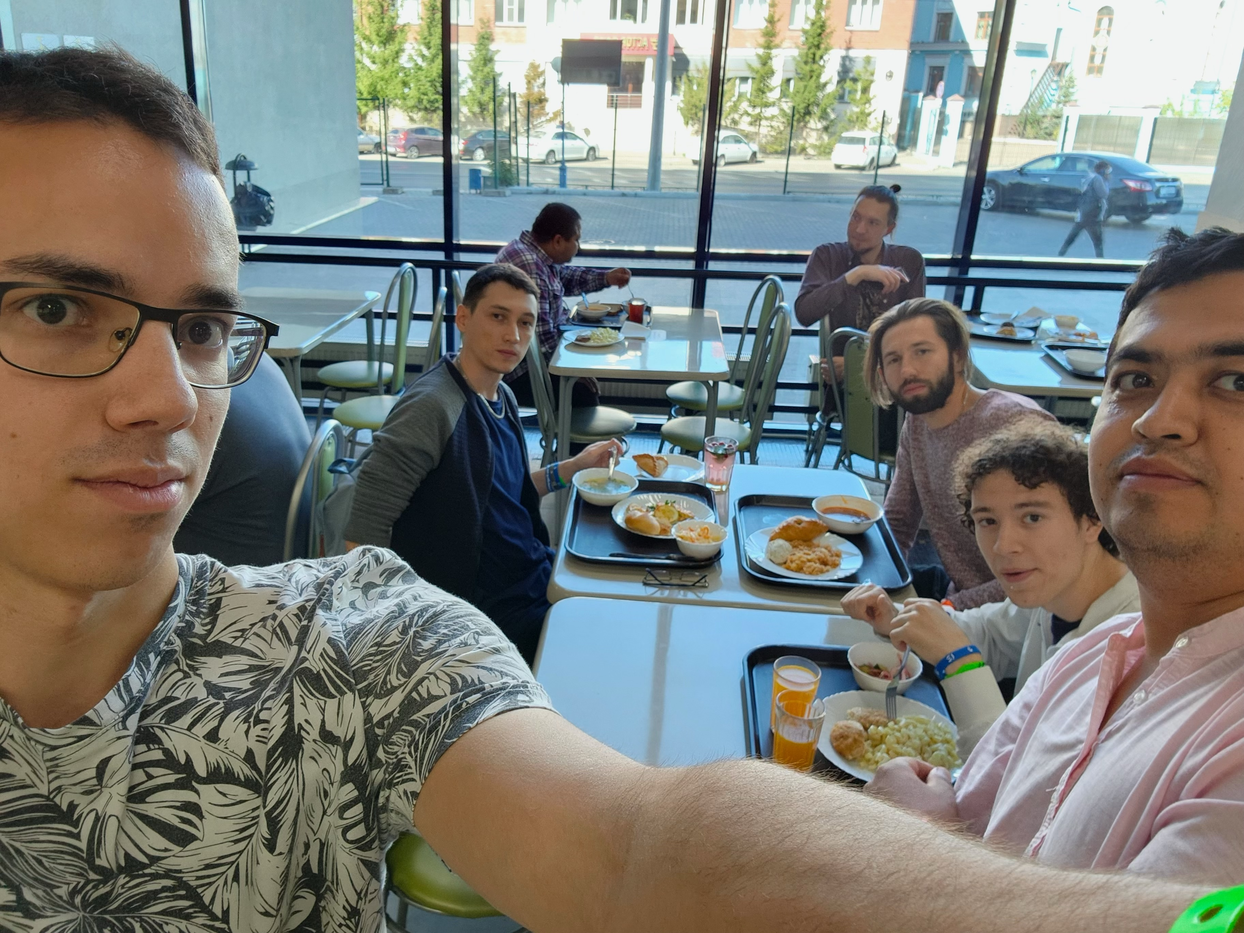
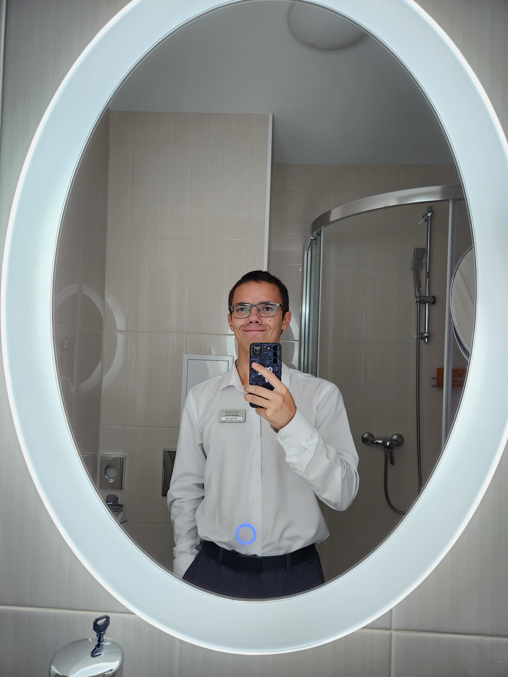
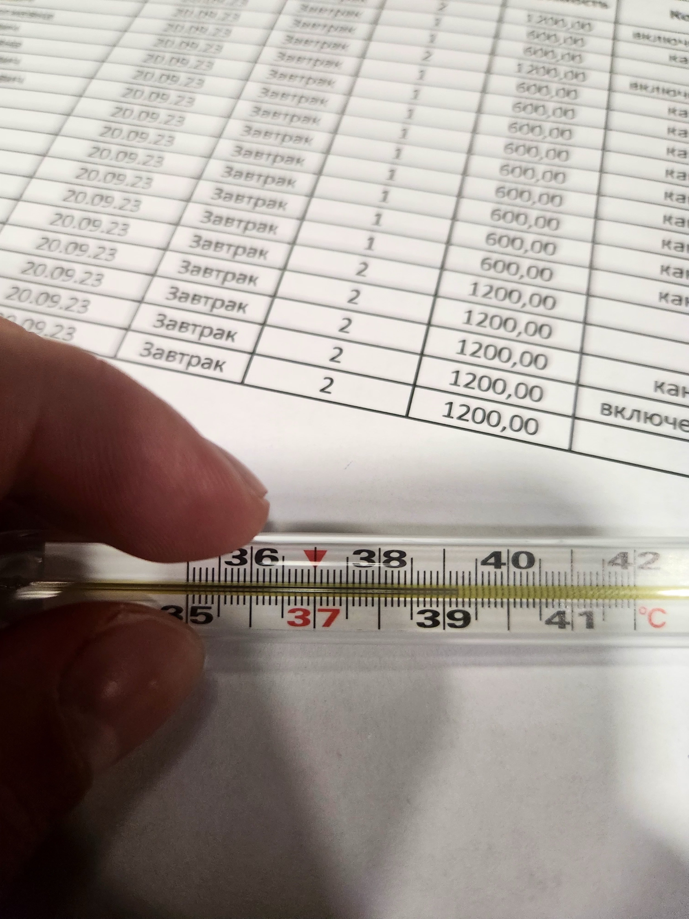
Notes:
Я проходил интенсив совмещая с работой администратором а отеле. Ещё во время интенсива мне пришлось удалить все зубы мудрости)

Slide 4
Кто я такой?
Василий aka jenniffr с волны 23_10_KZN
Прошел интенсив работая в отеле 2/2
Написал с diamondp бота для поиска пиров в кампусе
Сделал 300 откликов, побывал на 15+ собесах
Перед стажкой подрабатывал курьером в Лавке
Пир года в номинации Career Buddy 2024
После 2х стажировок остался Python разработчиком в Яндекс ID
Notes:
Вместе с пиром с моей волны - написали бота для быстрого поиска пиров в кампусе
До первой стажировки успел сделать около 300 откликов, походить по собесам. Только в Яндексе я прошёл 10 собеседований.

Slide 5

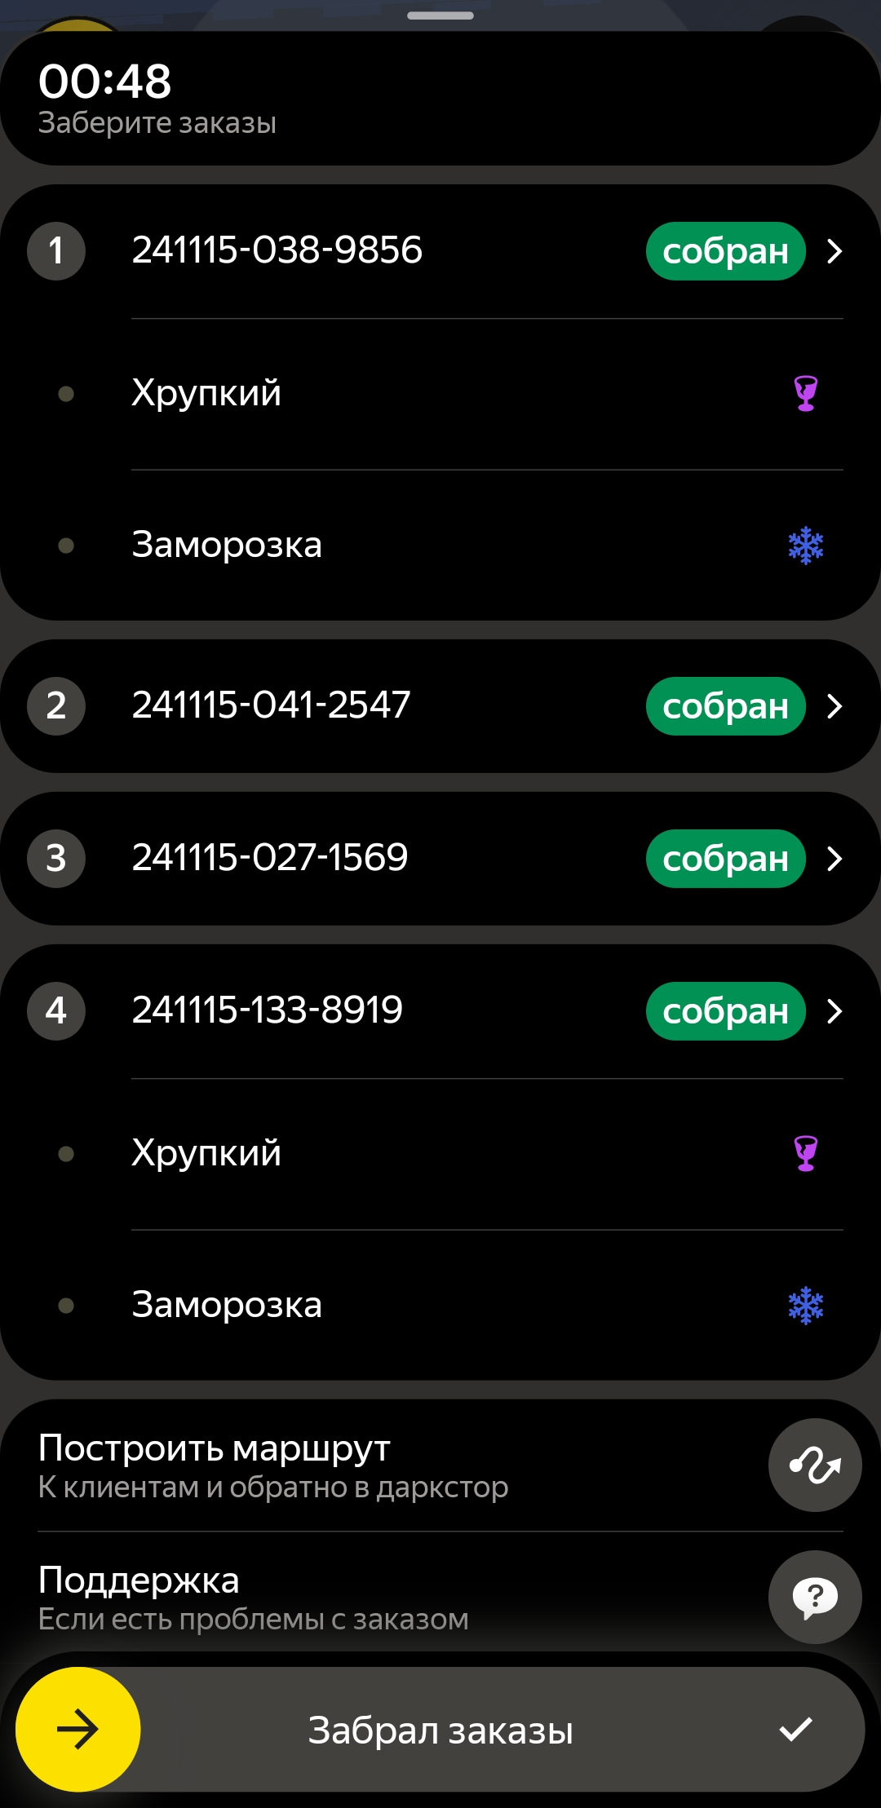
Notes:
Успел поработать курьером в Лавке до выхода на стажировку.
Это было неплохое время. Я успел повидать много мест в Казани и накататься на велике вдоволь)

Slide 6
Кто я такой?
Василий aka jenniffr с волны 23_10_KZN
Прошел интенсив работая в отеле 2/2
Написал с diamondp бота для поиска пиров в кампусе
Сделал более 300 откликов, побывал на 15+ собесах
Перед стажкой подрабатывал курьером в Лавке
Пир года в номинации Career Buddy 2024
После 2х стажировок остался Python разработчиком в Яндекс ID
Notes:
Я никогда не был в топах трайба, но зато стал пиром года как Карьерный наставник.
И наконец, я Рython разработчик в Яндекс ID. У меня было две стажировки - в Кинопоиске и в ID.

Slide 7

Ссылка на ссылки
github.com/LINKS.md
Notes:
По ходу выступления я буду называть сайты, каналы, чаты и прочие полезности. Они все собраны по этому QR коду. Не переживайте если не успеете отсканировать, я его покажу ещё несколько раз. Если же успели, вам больше не нужно ничего сканировать, в презентации будет только он.
Прошу, записывайте вопросы в заметки. Я на них отвечу либо по ходу выступления, или скидывайте мне в личку - я на всё отвечу.

Slide 8
Найди себя и цель
Notes:
Считаю, что нужно определиться с направлением и желаемым местом работы

Slide 9
Как выбрать направление?
Не язык!
Выбирай интересное, а не простое
Интересно разное — бери любое
Посмотри на людей в профессии
Найти единомышленников. Не обязательно из Школы 21
Эта профессия не на всю жизнь
Notes:
А можете ли поднять руки те - кто ещё не знает, кем конкретно он хочет быть?
Супер. Давайте попробуем разобраться.
Для начала нужно определиться, а что тебе вообще интересно? Например, если хочется работать в ML, то очевидно – нет смысла выбирать тестирование, хоть в него и проще попасть.
Если таких направлений несколько – то бери то, что первое приходит в голову.
Мы определились с направлением, и нам должно стать ещё любопытнее. А как живут люди которые этим уже занимаются, а как они работают? Мне такое подходит? Это могут быть как трудоустроенные пиры, так люди из интернета.
Теперь нам хочется ещё сильнее трудиться в этом направлении, профессии. Чтобы запал не погас, нужно найти таких же ребят, которые хотят работать в вашей же профессии или компаниях.
И дайте себе время сжиться с мыслью, что это важный выбор, но он не окончательный. Скорее всего вы будете менять профессию, точно будете менять компании, и возможно вообще уйдете из digital и IT.

Slide 10
Узнай, что актуально в профессии
Стек, инструменты, подходы…
Инструменты
Языки, фреймворки, библиотеки
Soft skills
Ожидания от новичка:
В стажёрских вакансиях
На личных примерах
Notes:
Теперь, когда мы знаем верхнеуровнево - куда мы хотим. Давайте определяться с тем, а с чем мы хотим работать?
Нужно поисследовать, а какие инструменты используются в выбранной сфере?
Поисследовать - а какие языки, библиотеки и фреймворки используются
Какие мягкие навыки используются?
И что вообще ожидают от новичка.
Для этого мы идём на сайты со стажерскими вакансиями и смотрим, спрашиваем у тех, кто уже прошел или проходит стажировку

Slide 11
Яндекс — рай на земле?
Нет, но тут хо ро шо
Минусы
Высокий порог входа
Немалая нагрузка (но сильно зависит от команды)
Есть компании которые платят больше
Плюсы
Много возможностей для обучения и роста
Комьюнити и корпоративная культура
Notes:
Дальше мы переходим к выбору компаний, где хотелось бы работать. И начать хочу с Яндекса. Эта компания ощущается как какая-то медаль. И начну я с обратной стороны этой медали.
Отбор в на стажировку занимает много времени и сил. Я прошел 6 собесов до первой стажировки. И весь флоу занял несколько месяцев.
Высокий темп разработки. Тут даже речь не про то, что от вас много требуют, а про то, что много что происходит в одну единицу времени.
Если говорить про чистую прибыль на руки - то Яндекс не самая кешовая компания. Но считается, что тут самые жирные бенефиты. Для стажера - это корпоративное питание, проживание не период стажки, релокация.
Но ради чего вообще сюда можно идти? Ради возможности поработать в сервисах - которыми пользуетесь каждый день. Ради уймы возможностей для обучения и роста как в знаниях, так и в карьере.
А ещё тут отличная корп. культура и люди которые растут в этом микроклимате. Открытые, конструктивные, прогрессивные.

Slide 12
























Чтобы дотянуться до луны
Notes:
Но я считаю, что целить только в Яндекс и всё - не эффективно. Поэтому я откликался везде. И всем вам рекомендую откликаться везде – где хотелось бы работать. Это компании, условия которых вас устраивают или продуктами которых вы пользуетесь. И когда я говорю про все компании…

Slide 13






























Цельте в звёзды
Notes:
Я говорю про вообще все компании. Я не говорю, что нужно выйти на первую стажировку в гугл, я лишь глубоко убеждён, что попробовать податься должен каждый. Я проходил контесты в Тик Ток, получал отказы от Теслы, Гугла, Эпла. Общался с рекрутерами из Huawei. К слову - Huawei ближе чем кажется. Они всё ещё нанимают в России. Пробуйте!

Slide 14
Подбери свой трек обучения
Notes:
Итак, у нас есть примерный ориентир - в какую профессию и компании мы целим. Далее нужно определиться а как и где учиться?

Slide 15
Для чего нужна Школа 21?
Заложить фундамент
Научиться учиться
Найти единомышленников
Погрузиться в IT и около
Notes:
И раз уж мы тут находимся, начанем со Школы 21.
Это отличное место для старта и да, тут можно научиться скиллам необходимым для выхода на первую стажировку. Особенно важным считаю навык - учиться. Я имею ввиду - навык сесть изучить что-то с нуля. Не бояться нового и и много практиковаться.
Особенно бустит комьюнити единомышленников. И переплетение с IT и диджитальным миром в виде мероприятий, хакатонов и тд.

Slide 16
Дополнительное образование бустит
Книги
Курсы
Летние школы
Notes:
Однако, я считаю, в школе нехватает экспертности и коммерческого опыта.
С этим помогут книги, курсы и летние школы при ВУЗах и при IT компаниях. Книги - это квинтесенция знаний. Тут без комментариев - читайте. Курсы - нужны если нет похожей ветки в Школе 21. Например stepik и другие платформы с курсами. Считаю, что бесплатного материала обычно заглаза.
А вот летние школы - это реально тема. Там учат профессионалы - тому что конкретно сейчас актуально. Вас хантят в компанию от которой была школа. Такие программы есть у Яндекса, Тинька, Озона, ВБ.
Я очень хотел попасть в Школу Бэкенд Разработки Яндекса, но не попал. Однако я посмотрел почти все лекции с той Школы. Рекомендую открытый лекторий Школ всем.

Slide 17
Пет-проекты
Актуальный стек
Красивое оформление
Не обязательно быть новатором
Можно делать пет-проект в группе
Notes:
В резюме нужно что-то положить. Что-то релевантное вашей выбранной профессии. Так бывает, что школьные проекты сложно упаковать как пет проект, так как они не на том языке или не реализуют продуктовую задачу. Тут на помощь приходят пет проекты. Они должны быть на стеке, на котором планируете работать.
Оформлены так, чтобы его мог почитать рекрутер и ваш будущий руководитель.
Что выбрать первым пет проектом? Что угодно. Вот что кажется любопытным - то и делаете. Даже если это всеми избитые сократители ссылок или сайты-визитки.
Объединяйтесь с единомышленниками. Например – вашему пет-проекту может хорошо помочь проджект менеджер. Тестировщик может написать полностью все тесты на проекте и так далее.

Slide 18

Алгоритмы не обязательны
Если вас устраивают медленные приложения
Notes:
Кому не нужны алгоритмы?
Тем кто не собирается писать код и тем кто не собирается писать высоконагруженный, быстрый код.
Всех остальных прошу начать читать книгу “Грокаем алгоритмы” (она очень просто ищется в интернете) и нарешивать задачи на литкоде.
Когда начинать решать алгоритмы? Чем раньше - тем лучше. Одна задача в день - хорошо. Перед собесами перерешать все 130 задач из списка.
В каком порядке решать? Как темы идут в книге так и решайте - по темам.

Slide 19
Как понять что пора?
Понимаете основной язык (инструмент) на котором работаете
Знаете 90% слов из вакансий
Владеете более 60% навыков из вакансии
Более одного проекта в резюме
Если алгоритмы: решили 40+ задач на leetcode
Notes:
Когда начинать готовиться и откликаться?
Когда вы познакомились с основной технологией или языком.
Понимаете что от вас хотят в вакансии.
Но можно не владеть всеми требуемыми навыками, а продолжать изучать их. Считаю, что глупо ждать пока вы всё-всё будете знать 100 процентов, чтобы подаваться на стажировку.
У вас хотя-бы два проекта в портфолио. И вы нарешали более 40 задачек на литкоде и продолжаете решать их регулярно.

Slide 20
Вопросы?
Ссылка на ссылки
Найди себя и цель
Свой трек обучения
github.com/LINKS.md
Notes:
А пока сделаем небольшой перерыв. Минуток семь. Я попью воду и по-отвечаю на вопросы. Можете тоже сходить набрать воды.

Slide 21
Упакуй свой опыт
Notes:
Ну что, погнали дальше? Поговорим про то, как оформить накопившийся опыт.

Slide 22
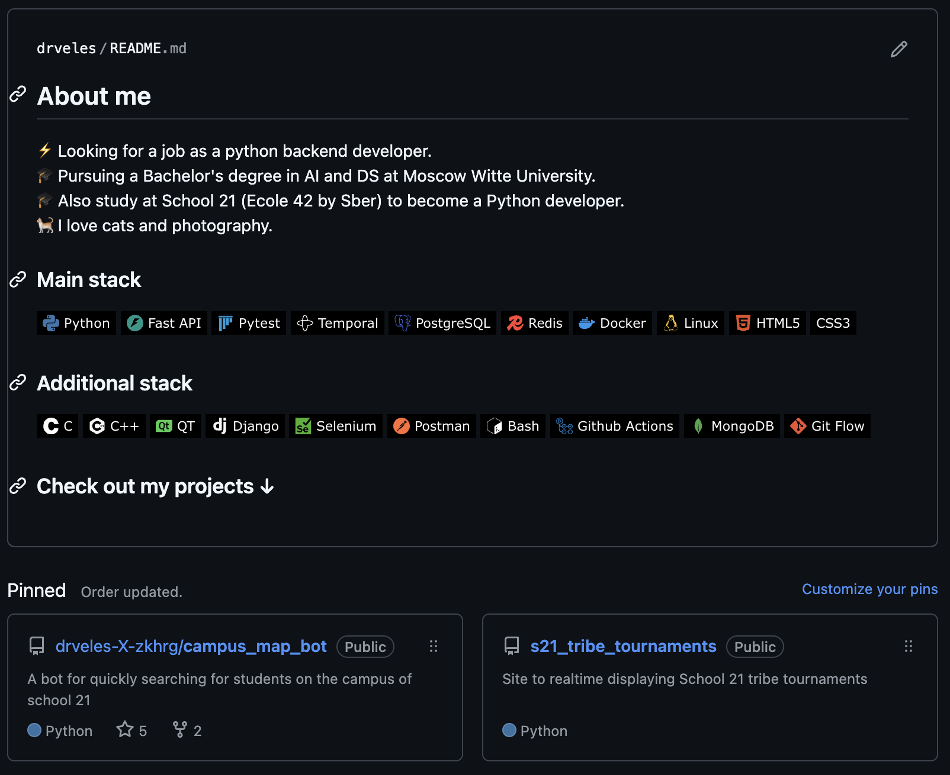
Оформляем гит
или портфолио
Приятный для:
Рекрутеров (стиль, стек)
Собеседующих (структура)
Экспертов (реализация)
Релевантное сверху
Не анонимно
ADD: Коммиты с гитлаба
Notes:
Начнём с портфолио. Для людей которые работают с кодом - это гит. Для остальных это может быть сайты-визитки, посты на behance и тд.
На него точно будут смотреть, а именно:
Его могут прощелкать рекрутеры, на него точно зайдет собеседующий, скорее всего, на него зайдет ваш будущий руководитель.
Самое презентабельное и интересное должно находиться повыше.
И я вас прошу, указывайте реальные имена и рабочие контакты.
Для кодеров рассказываю лайфах как покрасить таймлайн в зеленый. Коммиты с гитлаба можно перенести в гитхаб, более того – их можно изменять. Поэтому я призываю коммитить в гитлаб чаще и давать им более осознанные названия.

Slide 23
Создаем резюме
Которое продаёт
Формат: hh.ru или LaTeX
Не более 2х страниц, желательно 1
Описан релевантный опыт
Весь стек прописан и выделен
Есть ссылки на проекты
Опыт расписан в буллет-поинтах
Проходит проверки ATS (робот)
Notes:
Как создать сильное резюме?
Оформление – это может быть как резюме сделанное на HH и скачанное как PDF или как на примере справа - латех.
В идеале - должно влезть на одну страницу (на хх.ру всегда две).
Чтобы всё поместилось - уберите всё что не относится к выбранному направлению.
Обязательно пишите и помечайте стек, за него глазами цепляются рекрутеры.
Обязательно оставляйте ссылки на оформленные проекты.
Опыт расписывайте не повестью, а поинтами. Сделал что-то используя такие-то технологии.
Резюме всё чаще проверяются ИИшкой и роботами, так что проверьте, что оно проходит эти проверки. Статью про это приложил.

Slide 24
Tech Resume Review
Notes:
Отдельно хочу остановиться на этом телеграм канале. На нём делают прожарки резюме. Поэтому там куча примеров резюме, в том числе зарубежных. И море полезной инфы. У меня ссылка прикопана в список, но вы можете и так найти этот канал. Читайте закреп, ищите по каналу.

Slide 25
FAQ
Что делать если нет высшего?
Поступить или восстановиться или компенсировать дополнительным
Нужен ли опыт?
На стажку — нет, в штат — да
Сколько делать резюме?
По два на каждое направление: hh.ru + LaTeX
Notes:
Если у вас нет вышки, то поступайте или восстанавливайтесь. Я поступил на заочку в сентябре прошлого года. Или компенсируйте дополнительным образованием, про которое я уже говорил.
На стажировку от вас не ждут опыта, а вот на штатную вакансию, даже на джуна, уже чаще всего требуют опыт. И тут уже вам решать честно ли набираться опыта на стажировках или же указать Школу 21 или пет проект как опыт работы.
Сколько делать резюме. Думаю, что вы слышали, про то, что нужно

Slide 26
Продай свой опыт
Notes:
Предположим. Упаковали опыт - что дальше? А дальше интереснее.

Slide 27
Сколько и где откликаться?
Везде, пока не возьмут.
Куда действительно хочется (или мечтаете)
Условия и геолокация вас устраивает
Где откликаться:
Агрегаторы
Карьерные сайты компаний
По рефералке: чаты + нетворкинг
Notes:
Начинаем откликаться. Откликаемся туда, где вы хотите работать. Все странные вакансии даже не рассматриваем.
Смотрим обязательно на геолокацию, условия труда и оплату труда. Не надо идти работать в Алабуге если не хотите там жить и не надо стажироваться бесплатно, если вам нужны деньги.
Где откликаемся? - На сайтах агрегирующих вакансии: хх.ру, хабр, future today и тд.
- У каждой более менее серьезной конторы есть свой лендинг с вакансиями - туда тоже нужно заглядывать. Ищутся очень просто - пишите в поисковике: название компании + работа (или вакансии).
- И не стоит забывать про рефералки. Они помогают попасть резюме прямо в руки к рекрутерам, а иногда пропустить какие-то этапы отбора. Обязательно ищите среди своих контактов кто сможет зареферить в компанию.

Slide 28
Контесты
и тестовые задания
Перед решением теста - поищи, что там могу спрашивать
Не проходите контесты “на холодную”
Найди тех, кто уже решал
Найди разборы заданий
Тестовые задания - шанс обновить портфолио
Возможно, пример тестового уже есть на гитхаб
Notes:
После откликов вам предложат пройти тесты. Иногда это бывают HR тесты или технические тесты.
В крупных компаниях, в Яндексе, в Тиньке – дают контесты. Это какое-то количество алгоритмических задач на время.
Я настоятельно рекомендую не проходить тесты и контесты без подготовки. Не важно - тест это в стартап или контест в бигтех. Походите поспрашивайте пиров – которые уже откликались - а что там спрашивают? Перед контестом найдите разборы заданий, прорешайте их.
Тестовые задания - это хороший шанс прокачаться и обновить порфолио.
И часто у тестовых уже есть примеры залитые на гит – если не понимаете с чего начать.

Slide 29

Какие собеседования бывают?
Скриннинг
HR
Технические
Алгоритмические
Лайвкодинги
С командами
Смешанные
Notes:
Давайте разберемся в собесах.
Скринниг - это проверка на адекватность и заинтересованность.
HR-собес - это проверка софтов, планов на работу, бэкграунда и немного хардов.
Технические - это часто собеседования про язык программирования и стек технологий.
Алгоритмические - когда вам за час дают 2 задачи и вам нужно не в IDE решить их. Пользоваться можно только своей головой и подсказками от собеседующего.
Ещё бывают лайвкодинг, похожая штука, но там решаются не алгоритмы, а вообще любая прикладная задачка. Например написать класс животное и отнаследовать кошек и собак.
С командами – вот тут может быть что угодно. От разговоров по душам, до жестких алгоритмов. Команда и кандидат определяют – подходят ли друг другу.
Но чаще всего - собеседования из себя представляют комбинацию из представленных в одном или несколько разных подряд.

Slide 30
Как пройти эти собеседования
И пережить уйму отказов
Готовиться + готовиться
Списки вопросов
Видео реальных собеседований
Мок-собесы
Отдыхать в день собеса
Не чаще одного собеса в день
Я против шпор, ИИ и микро-наушников!
Notes:
Искусство проходить собеседования прокачивается отдельно от остальных навыков.
Уделите должное время на подготовку именно к собеседованиям.
Составьте списки самых частотных вопросов.
Посмотрите видео с реальных собеседований.
Попросите пиров, знакомых или за денюжку провести вам пробный собес.
Обязательно отдыхайте в день собеседования. На собес нужно приходить свежим, а не загруженным.
И не рекомендую проходить более 1го длинного собеседования за день. Нужно время на работу над ошибками.
Не пользуйтесь ничем вспомогательным. Вы либо знаете – ответы на вопросы, либо говорите, что не знаете, но думаете вот так-то. Лучше провалить собес, чем спалиться с чем-либо.

Slide 31
Вопросы?
Ссылка на ссылки
Упакуй свой опыт
Продай свой опыт
github.com/LINKS.md
Notes:
А теперь 5 минут перевести дух, позадавать вопросы, попить воды.

Slide 32
Выжми максимум
Notes:
Что делать после оффера?

Slide 33
Стажировка — это возможность
Или что вообще значит “пройти стажировку”?
Попробовать — это вообще моё?
Получить настоящий опыт
Найти свою команду
Познакомиться с новыми людьми
Вторая стажировка — не провал
Штатная позиция — не обязательно успех
Notes:
Для начала нужно очертить, что стажировка это в первую очередь возможность:
Попробовать в деле своё направление.
Изучить кухню изнутри, а не с рассказов и видео.
Найти команду, в которой есть у кого учиться и чем заняться.
Познакомиться с людьми от которых вас драйвит.
Поэтому вторая стажировка – это вторая такая возможность.
А вот что точно не ок – это остаться в штате там, где вам не нравится.

Slide 34
Спрашивай, спрашивай, спрашивай
На стажке безлимит на вопросы!
Какие ожидания от меня на стажировке?
Как настроить ___? Как получить ___?
Где находится ___? Как лучше сделать ___?
У кого спросить ___? Что такое ___ и как работает?
Можно с вами на встречку? Я могу сходить на это меро?
Где и как можно я могу отдохнуть?
Я справляюсь?
Notes:
На стажке никто не ожидает, что вы всё знаете и самостоятельно со всем справитесь. Наоборот, если стажер не задаёт вопросы – это подозрительно. Поэтому задавайте вообще все вопросы что есть. Когда если не сейчас? В Яндексе в командах часто принято - если ты не можешь разобраться за 15-30 минут с чем-то - идёшь спрашивать. Формулируем вопрос, обогащаем контекстом и идем спрашивать у наставника, у коллег, у руководителя.

Slide 35
Будь готовым к отказам и критике
Не всё будет получаться
Не все будут рады тебя видеть
Обсуждай ожидания
Рефлексируй, но не убивайся
Различай коструктив и токсичность
Notes:
Легко не будет. Так что будьте готовы к тому
Далеко не всё что вы делаете будет получаться и к этому может быть уйма замечаний.
Не все в команде будут улыбаться при встрече поддерживать контакт
Чтобы не гадать - всегда обсуждай, что от тебя ожидают.
Обязательно собирайте обратную связь, чтобы над ней поработать.
Никогда не ведитесь на вбросы и обещания. Только факты и конструктив. Если кто-то перегибает - сразу скажите об этом человеку.

Slide 36
Двигайся дальше
Notes:
Бонусом хочу затронуть тему, а что делать после стажировки?

Slide 37
Как бороться с синдромом самозванца?
Если ещё не уволили - значит на своём месте
Спроси обратную связь
Работай над ОС и собой
Продолжай обучаться
Отслеживай прогресс
Найди людей - с которыми ты растёшь
Notes:
Рано или поздно у вас может возникнуть вот такая штука. Это когда ты ощущаешь себя не на своём месте.
Сразу идёте узнавать у наставника и руководителя – как вы справляетесь?
Работаете над ОС, даже если она неутешительна.
Если же ОС положительная - то продолжаем развиваться как человек и специалист.
Обязательно отслеживаем свой прогресс, иначе может показаться, что ничего не меняется.
И одно из ключевых – окружайте себя людьми с которыми конкретно ты становишься лучше.

Slide 38
Пилюля от скуки
Как не перестать развиваться?
Рутина точно будет
Поддержка и признание
Work-life balance
Отдыхать - это навык
Знать зачем всё это
Идти туда где интереснее
Notes:
Не забывать, что в какой-то момент точно будет спад интереса
Человеку нужен человек. Просто держите это в голове, и ищите поддержку, это не зазорно.
Work-life balance. Он существует, но только если над ним работать. Дисциплина и атомные привычки в помощь.
Не просто жить, а ещё и хорошо отдыхать - это вообще-то навык. Его тоже нужно качать!
Знать зачем ты делаешь то, что делаешь. За деньгами далеко не уйдешь.
Если чувствуешь, что тут тебе больше нечего делать. Идти туда где интереснее. Будь то профессия, компания, страна.

Slide 39
Как стать профессионалом?
И | или руководителем
Чтобы стать профессионалом:
Учиться новому
Учить других
Чтобы стать руководителем:
Набраться опыта в сфере
Начать руководить и продолжить учиться
Или (и) начать своё дело
Notes:
Куда дальше? Есть два очевидных пути и их комбинации.
Чтобы стать профи - нужно постоянно учиться новому и стремиться знать всё в своей сфере.
Нужно учить других, чтобы углублять и закреплять свои знания.
Руководитель - это не всегда сильный специалист
Ему нужно в целом знать сферу которой он управляет.
Идеального момента чтобы стать руководителем не существует. Как и стажером. Так что просто нужно начинать управлять людьми, проектами и продолжать развиваться дальше.
Или же можно пойти дальше и открыть своё дело и набивать шишки там, чтобы следующее было более успешное.

Slide 40
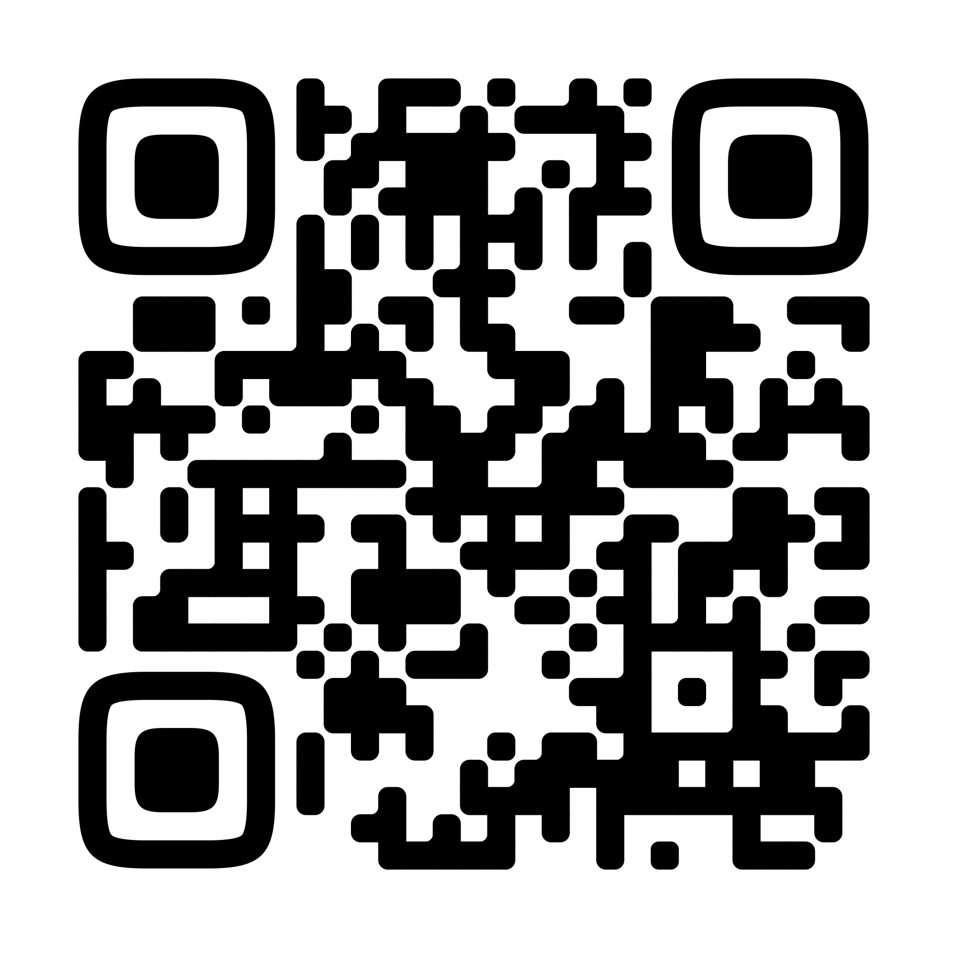
Спасибо за внимание
Приходите с вопросами и за рефералками
github.com/LINKS.md
Notes:
На этом мой рассказ закончился. Я скину эту презентацию и текст выступления в свой телеграм. Можете подписаться, чтобы не пропустить и не потерять. Приходите ко мне в личку за рефералками в Яндекс. Я могу преферить как на стажку, так и в штат. И очень прошу. Оставьте пару строк обратной связи о моём выступлении.
Готов отвечать на ваши вопросы. Собираюсь ответить на все. В том числе в телеге и на канале.

